Slide 1
10430 – 나머지. (https://www.acmicpc.net/problem/10430)
문제
(A+B)%C는 ((A%C) + (B%C))%C 와 같을까?
(A×B)%C는 ((A%C) × (B%C))%C 와 같을까?
세 수 A, B, C가 주어졌을 때, 위의 네 가지 값을 구하는 프로그램을 작성하시오.
입력
첫째 줄에 A, B, C가 순서대로 주어진다. (2 ≤ A, B, C ≤ 10000)
출력
첫째 줄에 (A+B)%C,
둘째 줄에 ((A%C) + (B%C))%C,
셋째 줄에 (A×B)%C,
넷째 줄에 ((A%C) × (B%C))%C
를 출력한다.

Slide 2
선행 정보 0 : 인코딩
Java는 String 을 처리할 때 내부(메모리 상에서)에서는 UTF-16 BE 인코딩으로 문자열을 저장하고,
송수신에서는 직렬화가 필요한 경우 변형된 UTF-8 (modified UTF-8) 을 사용하며 문자열을 입/출력할 때에만 사용자가 지정한 인코딩 값 또는 운영체제의 기본 인코딩 값으로 문자열을 인코딩한다.
자바는 내부적으로 (메모리 상에서) 문자열이 UTF-16 으로 인코딩되어 처리된다.
문자열 송/수신을 위해 직렬화가 필요할 때에는 변형된 UTF-8 을 사용한다.
문자열을 입출력 할 때는 운영체제 기본 인코딩값, 또는 사용자가 지정한 인코딩 값으로 문자열을 인코딩한다.
(내부 메모리 상에서 처리되는 것과는 다르다.)
1 ~ 127 까지는 Ascii 코드 값과 유니코드(UTF-8, UTF-16 등..), MS계열 코드(CP949, MS949 등..) 의 값이 같다.
( ms 랑 유니코드는 해당 범위에서 92 번만 다른데 이는 역슬래시로 윈도우에서는 대부분 ₩ 으로 표현되고 맥북, 리눅스 계열에서는 \ 으로 표현된다. )
UTF-8 과 UTF-16 의 차이는 Byte 구성 방식에서 차이가 있다.
UTF-8 의 경우 문자의 영역에 따라 Byte 사용 개수가 다른데, 영어의 경우 1Byte, 한글의 경우 3Byte 를 사용한다.
반대로 UTF-16 은 거의 모든 문자가 2Byte 로 구성된다.
입력(UTF-8) -> 송수신(modified UTF-8) -> 자바 메모리 (UTF-16) -> 송수신(modified UTF-8) -> 출력(UTF-8)

Slide 3
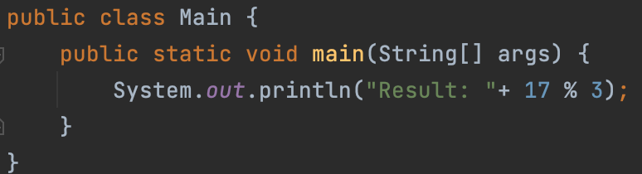
선행 정보 1 : 나머지(mod)
JAVA(11) 에서 나머지 계산은 %를 사용한다. Ex) 17 % 3 = 2
선행 정보 2 : 출력 (print)
시스템 출력은 System.out.println(); 을 사용한다.

Slide 4
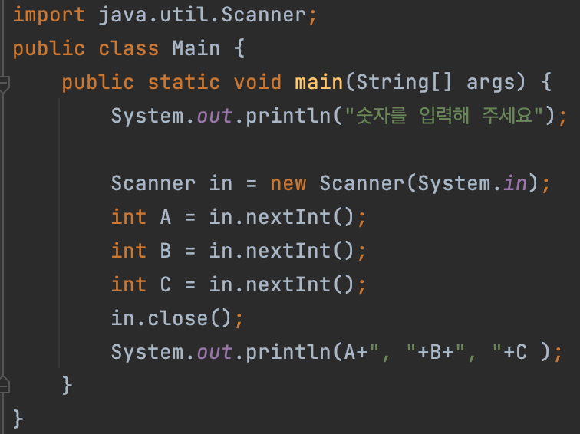
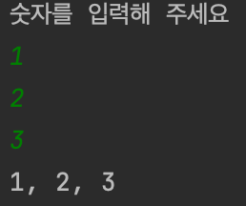
선행 정보 3 : 입력 (Scanner)
Scanner는 시스템에 입력된 데이터를 객체로 입력받는다.
nextLine() 은 문자열을, nextInt()는 정수를, nextDouble() 은 더블형을 입력받는다
입력한 숫자
출력

Slide 5
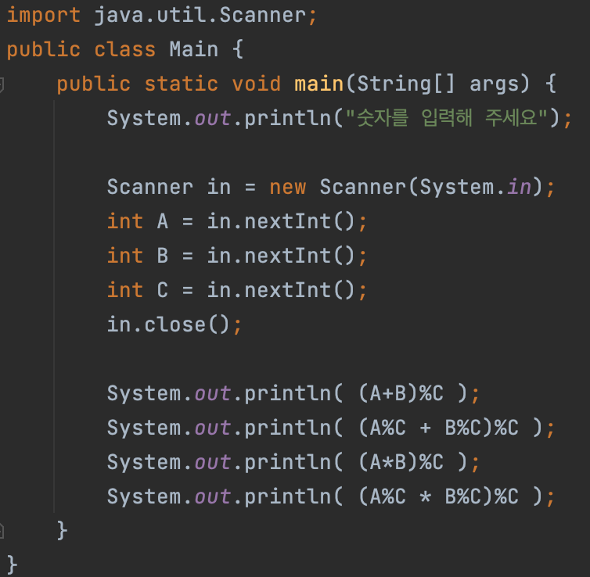
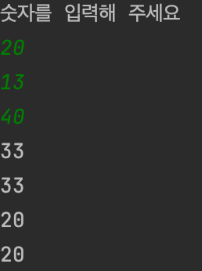
선행 정보 3 : 입력 (Scanner)
문제 정답 1
입력한 숫자
위아래 두개가 같다
출력
위아래 두개가 같다

Slide 6
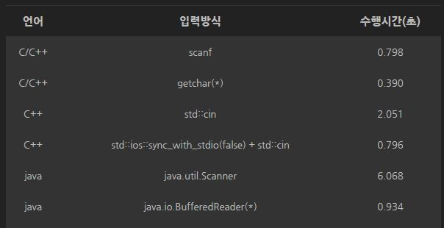
선행 정보 4 : 입력 (BufferedReader)
Scanner는 객체로 나뉘어 편리하지만 처리 속도가 느리다는 단점이 있다.
따라서 시간효율성이 중요한 코테에서는 BufferedReader를 사용하는 편이 안정적이다.
방법:
첫째 줄에 정수의 개수 N (= 10,000,000),
둘째 줄부터 N개의 줄에 한 개의 자연수(10,000 이하)가 적힌 파일을 입력받는데 걸리는 시간을 측정.
10번 측정해서 평균값으로 순위를 매김
입력방식별 속도차이 (1000만회)

Slide 7
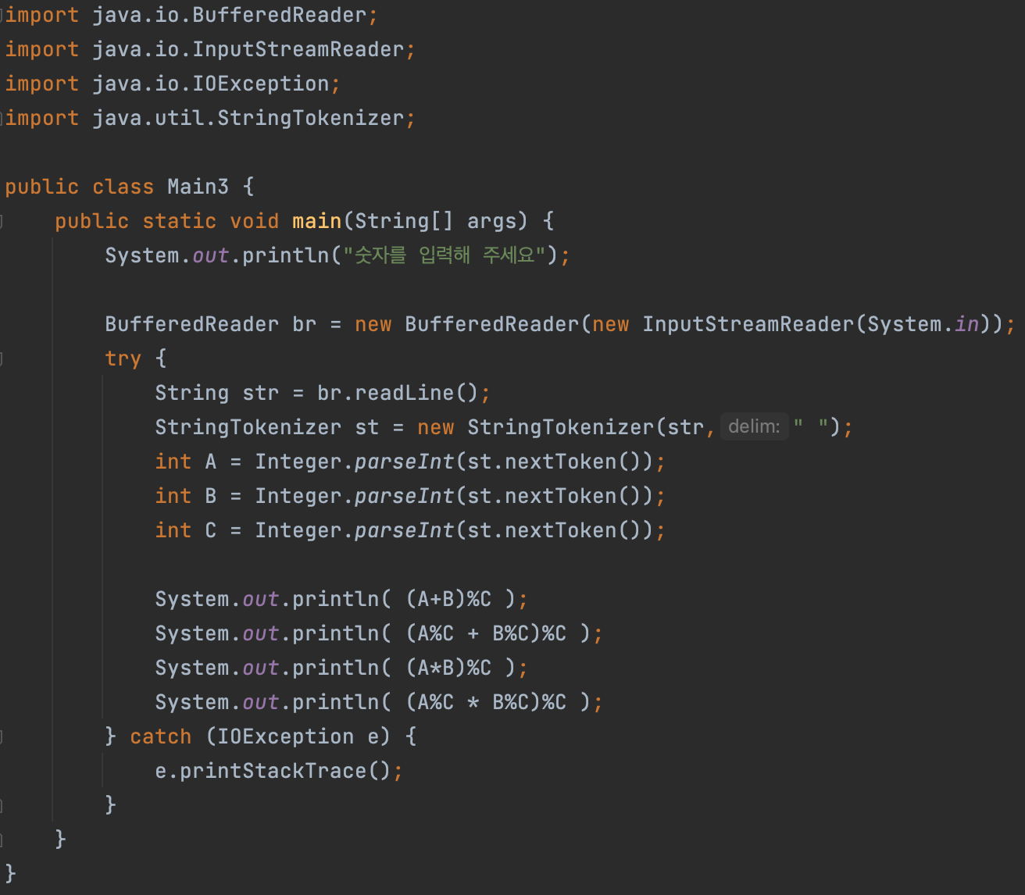
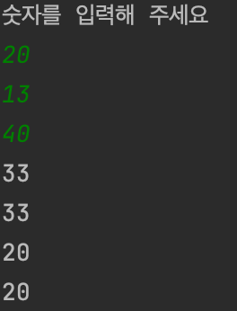
선행 정보 4 : 입력 (BufferedReader)
Scanner는 객체로 나뉘어 편리하지만 처리 속도가 느리다는 단점이 있다.
따라서 시간효율성이 중요한 코테에서는 BufferedReader를 사용하는 편이 안정적이다.

Slide 8
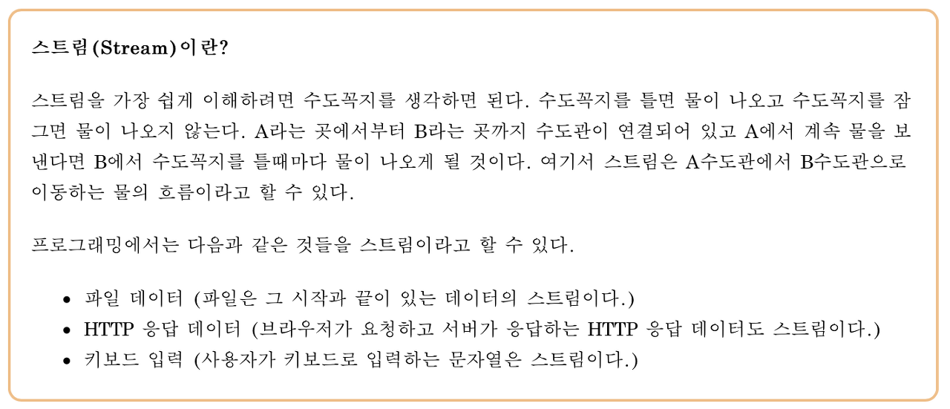
선행 정보 5 : 입력 (InputStream)
Java에서 System.in은 InputStream 타입의 필드이다.

Slide 9
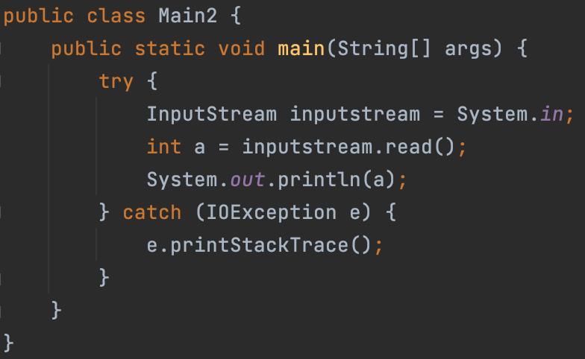

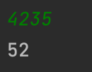
선행 정보 5 : 입력 (InputStream)
Java에서 System.in은 InputStream 타입의 필드이다.
InputStream.read()
입력받은 데이터는 int 형으로 저장되는데 이는 해당 문자의 시스템 또는 운영체제의 인코딩 형식의(UTF-8) 10진수로 변수에 저장된다.
1 byte 만 읽는다.

Slide 10


결과 분석
Scanner
BufferedReader

